Slide 1
基于分屏式3D眼镜的 虚拟现实技术开发
挑战杯交叉学科一审答辩

Slide 2
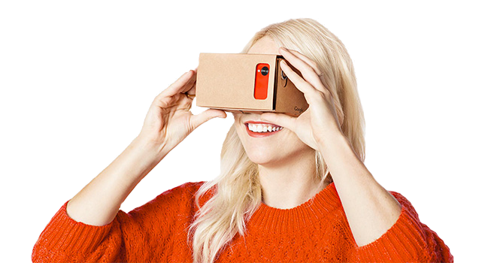
背景
Google 推出廉价的虚拟现实设备 Cardboard
交互方式有改进空间
存在建筑模型实境化的需求

Slide 3
概况
用户模型
虚拟现实化
交互体验
头部动作
肢体动作
手势

Slide 4
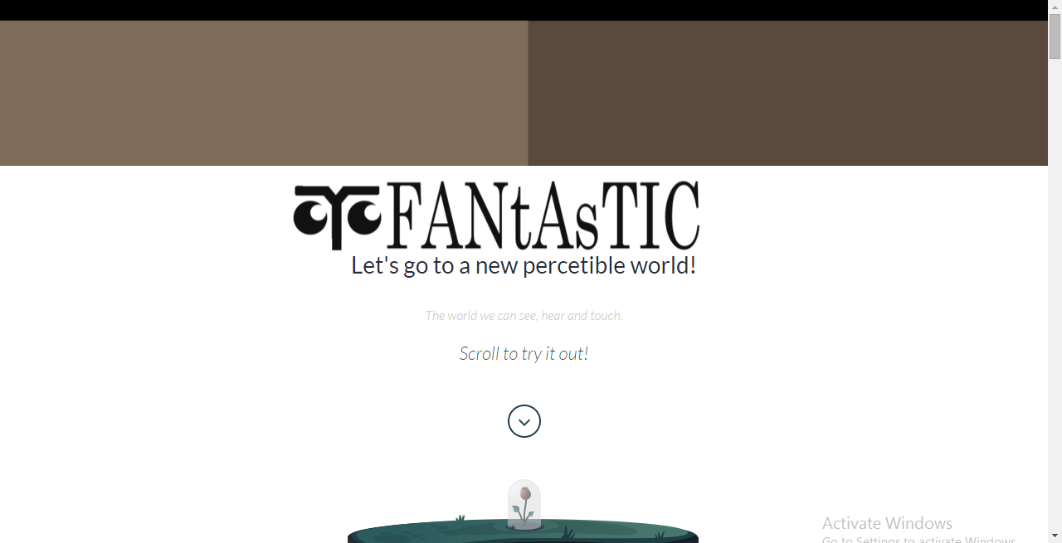
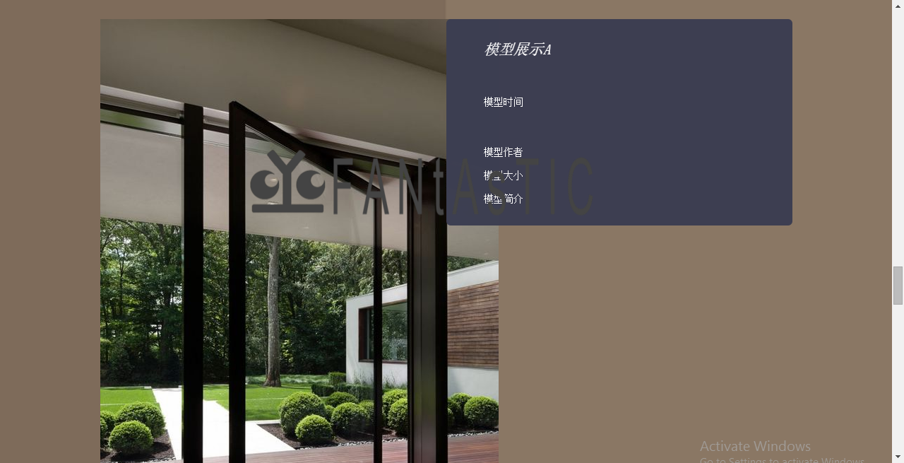
用户模型定制
适用于一般的.fbx格式，当前大多数建模软件的导出格式
教学、展示、体验用都很方便
使用网站作为客户端，用户可以上传自己的模型并得到VR应用，最终希望实现用户可以自助地一键得到VR应用包
建设中的网站（后台建设中，未上线）

Slide 5
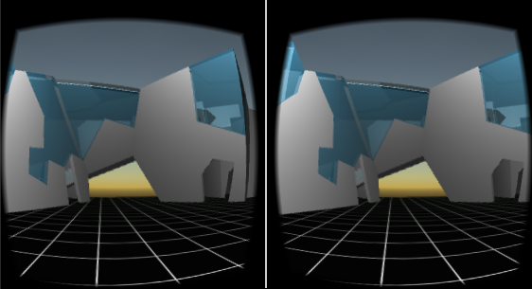
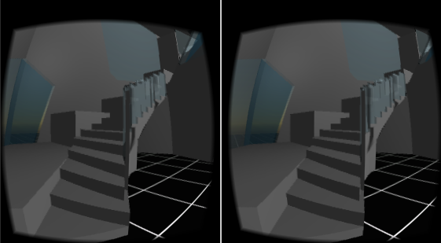
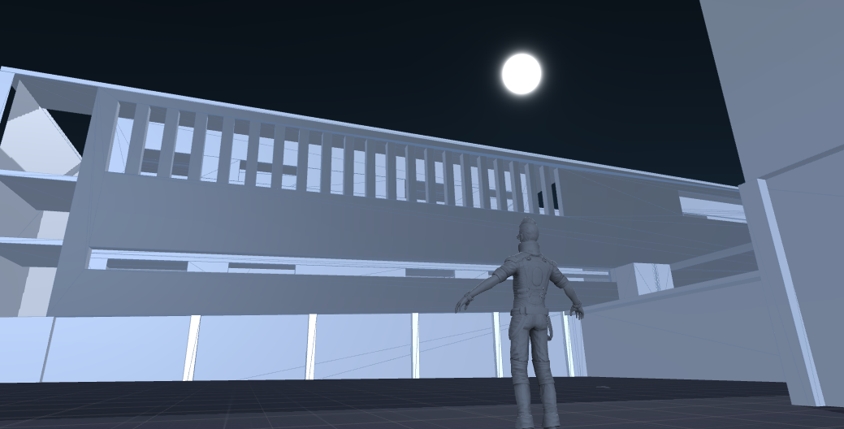
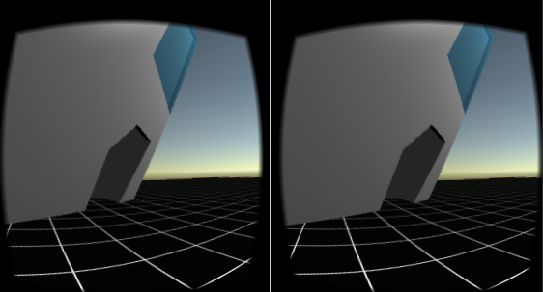
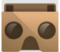
虚拟现实化之建筑模型（3D分屏）
建筑学院某同学作品分屏漫游显示
建筑内在楼梯上移动
VR！

Slide 6
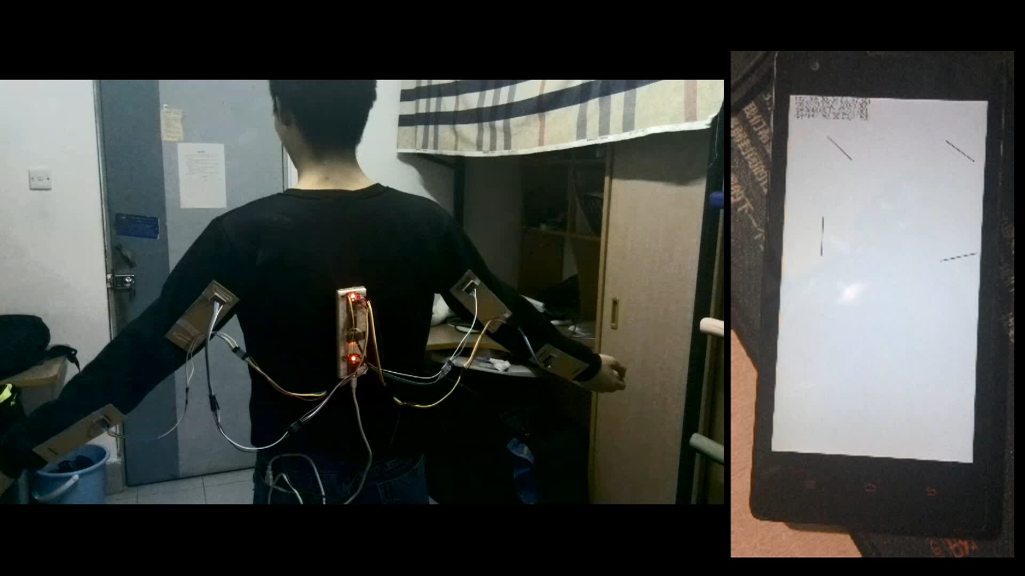
动作捕捉
姿态 传感器
Arduino 电子平台
蓝牙
Android 智能手机
定制优化通信协议
传感器数据融合处理
低延迟、高精度

Slide 7
应用
建筑、室内装饰设计人员
购房、装修客户
游戏娱乐

Slide 8
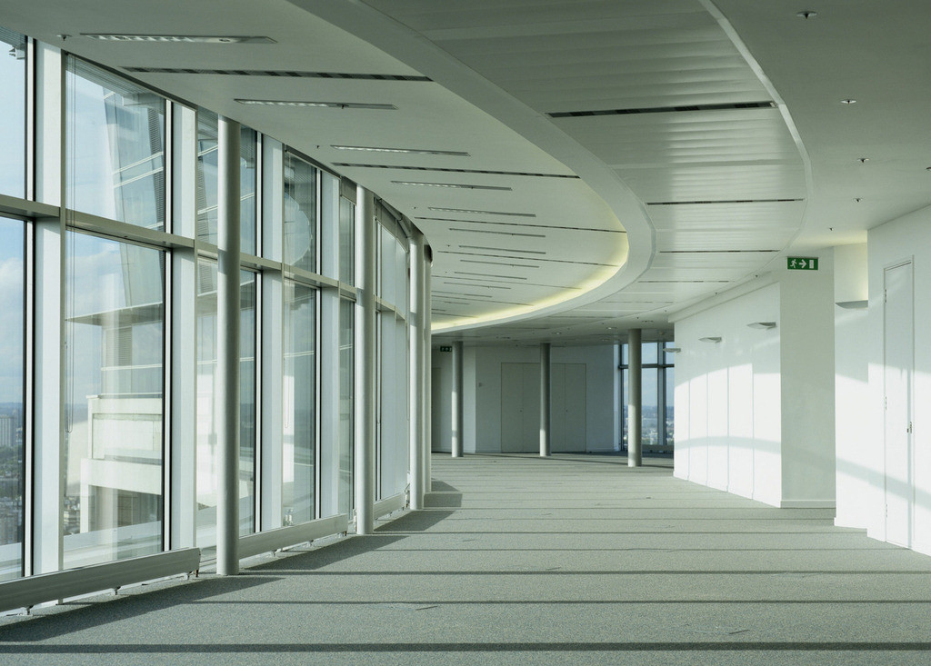
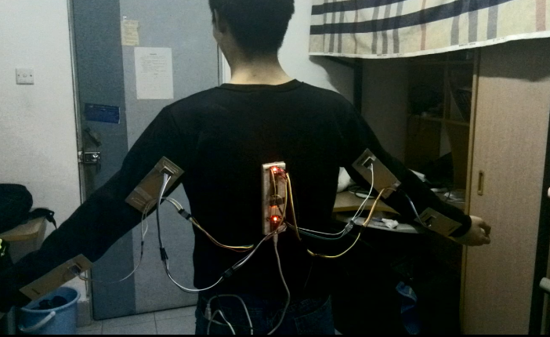
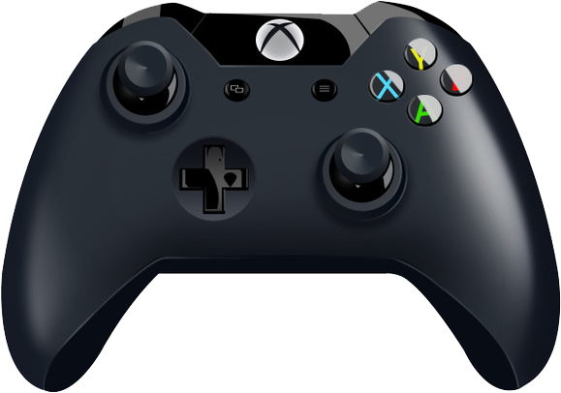
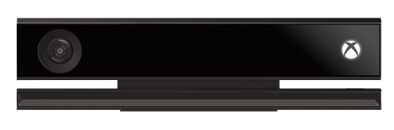
项目优势
控制方式灵活
价格便宜，便于随身携带
足不出户
应用前景广泛
采用Arduino实现
价格:不足¥150
使用传感器捕捉动作
可穿戴设备
使用穿戴设备
只需穿戴特定衣物
可捕捉全身动作
使用虚拟现实技术：
足不出户即可身临其境
体验效果
传统体感设备
使用手柄或方向盘等控制
控制较为简陋
微软Kinect
价格:¥1090
使用摄像头捕捉动作
无法随身携带
传统家装：
需要实地查看样板间

Slide 9
谢谢

